Slide 1
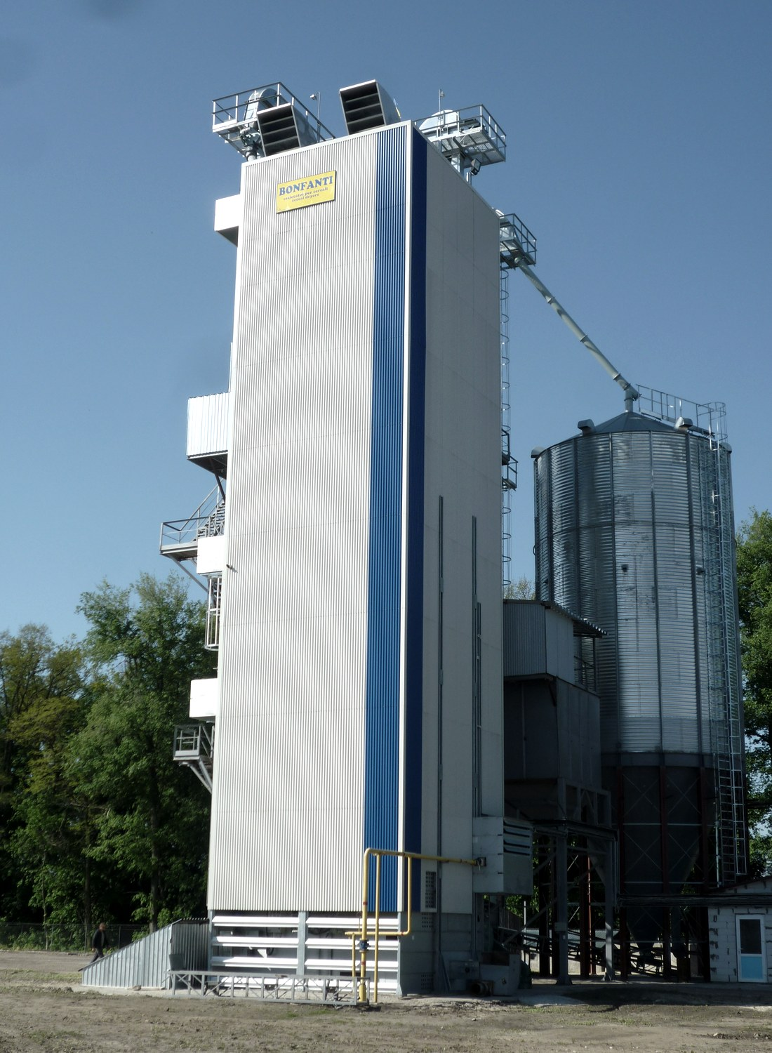
TRAINING
МОДУЛЬ 1
Пожарная безопасность
и охрана труда
Профилактика, огневые работы, ремонт,
СИЗ и действия при аварии
Курс: рабочий по обслуживанию объектов
МОДУЛЬ 1 · ТЕМА 1.6
01 / 13

Slide 2
Содержание
//01
Пожарная профилактика
//02
Огневые работы и ремонт
//03
Коллективная защита и СИЗ
//04
Пожар и эвакуация
//05
Обязанности работника
МОДУЛЬ 1 · ТЕМА 1.6
02 / 13

Slide 3
Это не два разных предмета
Искра, пыль, ремонт на ходу и сварочный пост без подготовки дают и травму, и пожар. На этом объекте охрана труда и пожарная безопасность — одна смена.
Этот курс не заменяет инструктаж, стажировку, обучение первой помощи и СИЗ, если они положены правилами предприятия.
МОДУЛЬ 1 · ТЕМА 1.6
03 / 13

Slide 4

Профилактика пожара
01
Не курить и не жечь там, где не разрешено.
02
Не заставлять проходы, выходы, огнетушители.
03
Не копить пыль, не поднимать облако уборкой.
04
Сообщать об искре, перегреве, гари, кабеле, мёртвой аспирации.
05
Электрику без допуска не чинить.
06
Горючие материалы — только как положено.
МОДУЛЬ 1 · ТЕМА 1.6
04 / 13

Slide 5
Огневые работы
Сварка, резка, нагрев — работы повышенной опасности рядом с пылью и сырьём.
Нужны порядок, подготовка места, разрешение, контроль, противопожарные меры.
Не начинать в потенциально взрывоопасной среде без требуемых мер.
Нет права на огневые работы — не выполнять «за того парня».
МОДУЛЬ 1 · ТЕМА 1.6
05 / 13

Slide 6

Ремонт и обслуживание
01
Сначала безопасное отключение и изоляция энергии.
02
Исключить неожиданный пуск.
03
Не снимать ограждения на ходу.
04
Не обходить блокировки.
05
Не чистить движущиеся части и не пробивать засор на работающей машине.
06
Нет допуска — нет ремонта.
МОДУЛЬ 1 · ТЕМА 1.6
06 / 13

Slide 7




Коллективная защита и СИЗ
Ограждения, блокировки, аспирация, сигнализация — их не отключают «на минуту».
СИЗ: глаза, слух, дыхание, голова, руки, ноги, высота — по риску места.
Респиратор не заменяет аспирацию.
Повреждённые СИЗ и сломанное ограждение — сразу сообщить.
Знаки ISO 7010 и ГОСТ Р 12.4.026. Учебная наглядность.
МОДУЛЬ 1 · ТЕМА 1.6
07 / 13

Slide 8
Если уже дым, огонь, сигнал
01
Сообщить по схеме предприятия.
02
Предупредить тех, кто рядом.
03
Идти по маршруту эвакуации.
04
Не возвращаться за вещами.
05
Останов и огнетушитель — только если обучен, есть путь отхода и нет угрозы жизни.
06
В задымлённое помещение не входить.
МОДУЛЬ 1 · ТЕМА 1.6
08 / 13

Slide 9
Что ломает эвакуацию
01
02
Задержка
Геройство
Ждали, пока «само пройдёт».
Тушили без обучения и без пути назад.
03
04
Задымление
Захламление
Вошли в дым искать источник.
Мешок на выходе, огнетушитель за ящиком.
МОДУЛЬ 1 · ТЕМА 1.6
09 / 13

Slide 10
Обязанности на смене
Работодатель
Работник
безопасные условия и оценка рисков;
обучение и инструктажи;
СИЗ и меры против аварии.
соблюдать ОТ и пожарную безопасность;
учиться и проходить проверки;
носить СИЗ;
сообщать об угрозе;
не работать в прямой опасности без мер;
только порученная работа.
МОДУЛЬ 1 · ТЕМА 1.6
10 / 13

Slide 11
Типичные поломки порядка
01
02
03
Без допуска
Неисправность
Защиты
Работа, к которой не готовили.
Машину не остановили.
Сняли, обошли, отключили.
04
05
06
Ремонт
Сварка
Молчание
Без отключения энергии.
Без разрешения и подготовки места.
Признак видели — не сказали.
МОДУЛЬ 1 · ТЕМА 1.6
11 / 13

Slide 12
Что держит смену
01
02
03
Инструкции
План
Исправность
ОТ, пожарная, эксплуатация.
Оповещение и выход — знать наизусть.
Ограждения, блокировки, аспирация, огнетушители.
04
05
06
Допуск
Пути
СИЗ
Огонь, ремонт, силос — не самовольно.
Не заставлять эвакуацию.
Носить. Не вместо коллективной защиты.
МОДУЛЬ 1 · ТЕМА 1.6
12 / 13

Slide 13
При сомнении остановиться и спросить руководителя. «Так быстрее» — не аргумент.
МОДУЛЬ 1 · ТЕМА 1.6
13 / 13

